Slide 1
Дата | Тема
22/02/24 | Введение. Hello world. Типы данных, массивы. Ввод/вывод в консоль.
29/02/24 | Циклы, условия.
07/03/24 | Функции, процедуры.
14/03/24 | Структуры.
21/03/24 | Указатели. Динамическая память.
28/03/24 | Классы. Конструктор, деструктор.
04/04/24 | Списки.
11/04/24 | Чтение/запись файлов.
18/04/24
25/04/24
02/05/24 | Контрольная
16/05/24
Дата | Тема
01/03/24 | Типы данных, массивы. Ввод/вывод в консоль. Циклы, условия.
15/03/24 | Функции, процедуры.
22/03/24 | Структуры.
29/03/24 | Указатели. Динамическая память.
05/04/24 | Классы. Конструктор, деструктор.
12/04/24 | Списки.
19/04/24 | Чтение/запись файлов.
26/04/24
03/05/24 | Контрольная
17/05/24

Slide 2
Задание
1) Получить точное значение суммы чисел 0.60 и 0.03.
2) Создать статический массив из N = 100 натуральных чисел идущих подряд от 1.
3) Перемешать числа в массиве.
4) Изменить тип массива на динамический, N принимать с клавиатуры.
5) Распечатать в консоль все числа большие N/2.
6) Найти сумму всех нечетных.
7) Найти сумму ряда 1/n^p, p вводить с клавиатуры;
8) Написать программу пересчета величины временного интервала, заданного в секундах, в величину, выраженную в часах, минутах и секундах. Результат вывести на экран в формате hhhh:mm:ss.
7456 –> 0002:04:16

Slide 3
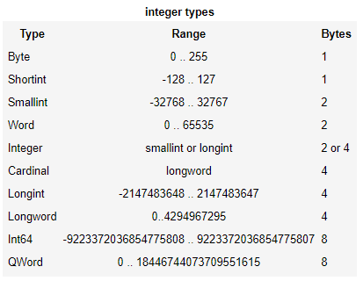
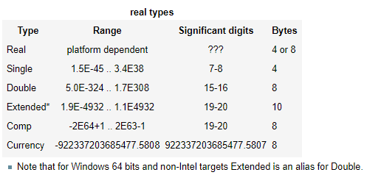
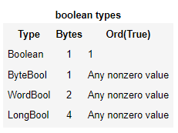
Список типов.
https://wiki.freepascal.org/Basic_Pascal_Tutorial/Chapter_1/Variables_and_Data_Types
https://www.tutorialspoint.com/pascal/pascal_variable_types.htm

Slide 4
Математические функции.
Uses Math;
Операции | Реализация
+, -, *, / | X * Y + (X – 1.398) / Y / 4
DIV целочисленное деление | d:= x div y;
MOD остаток от деления | s:= x mod y;
Функции
| х | | Abs(x)
Arctg x | Arctan(x)
Arccos x | Arccos(x)
Sin x | Sin(x)
Cos x | Cos(x)
Tg x | Tan(x)
Ctg x | Cotan(x)
X^{y} | Power(x, y)
X^{n} | IntPower(x, n)
e^{x} | Exp(x)
Ln x | Ln(x)
X² | Sqr(x)
√x | Sqrt(x)
π | Pi
Дробная часть числа х | Frac(x)
Целая часть числа х | Int(x)

